Slide 1
Programming基礎篇7

Slide 2
Scope rules
Function 2
Recursion

Slide 3
上一課就完左function的基礎野了，今次就要進階少少。
不過，你要先知道scope rules

Slide 4
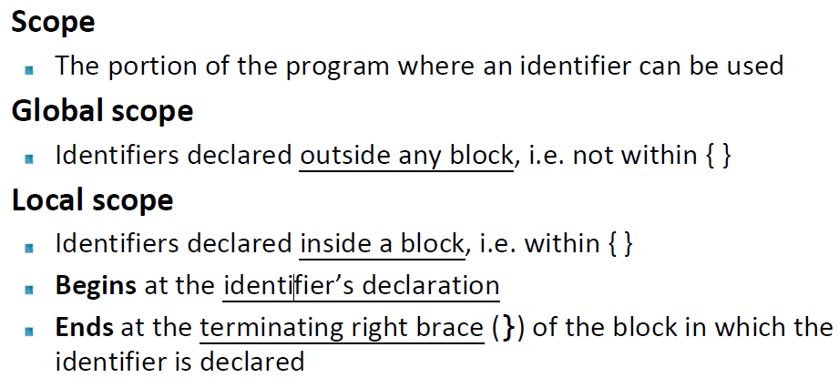
Scope rules
Scope啫係話 { … }，一個大括號。
咁你要知道，variables係唔同scope係有唔同既影響。

Slide 5
基本上，defined一個variable，咁呢個variable就只會屬於個一個scope，出左scope就唔會再有呢個variable既。
咁你要留意的係，好多時你地會唔小心defined左重名的variables，如果係同一個scope就有機會會出compile error，但如果係唔同scope，咁你就要小心分番清楚到底你依家用緊的variable係邊一個scope的值。

Slide 6
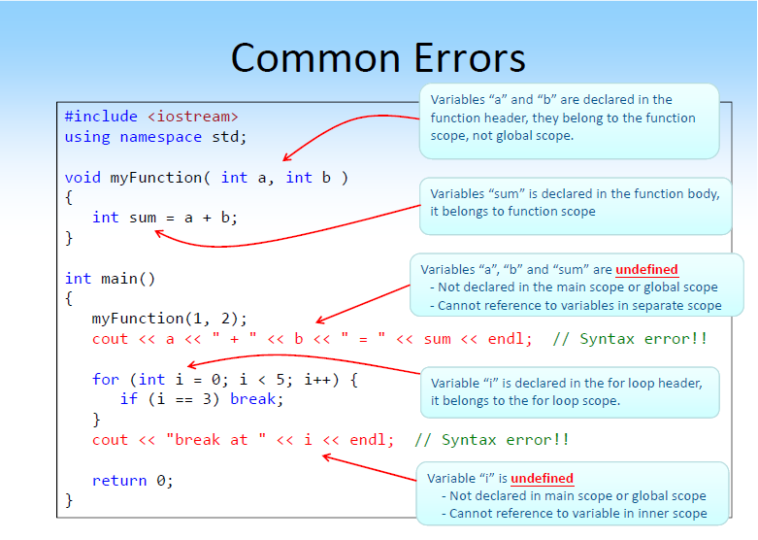
咁呢到有一啲common Errors係同scope有關的，都係幾常犯的錯，所以你可以望望。
入面係用C++ programming language寫的，唔係怕睇唔明，只要留要番錯係邊就得。

Slide 7
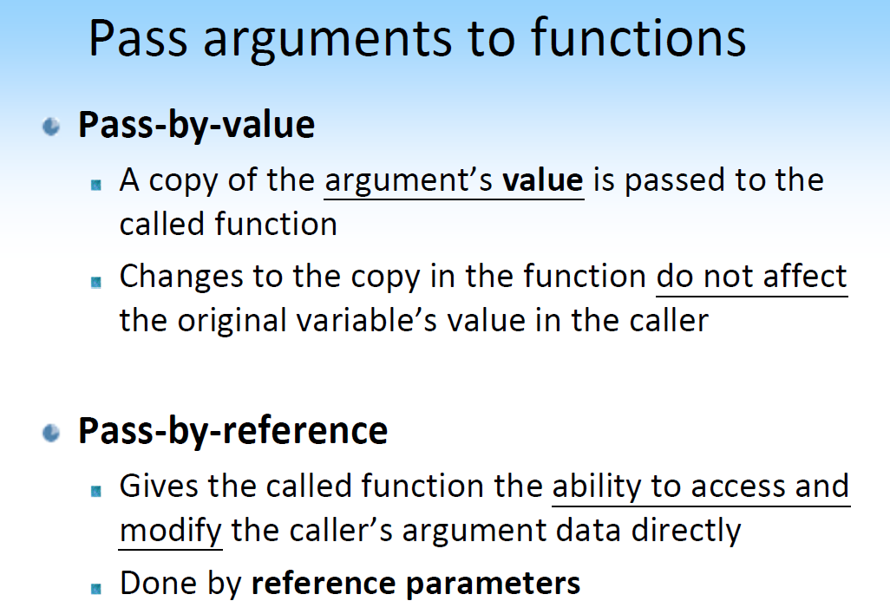
Function 2

Slide 8
所謂pass-by-value呢就啫係你只係放個值入去個function既parameter到
E.g. void func(int i) { int j = I; . . . } int main(){ int x = 6; Func(x); return 0; }

Slide 9
你可以咁去理解，function係被人call個一刻就會首先init左一個 I ，比init個 j 仲早，咁然後，你係call func()個一刻，會copy左個x既值班(即係6)落去個 i 到，再之後會再copy i 既值(即係6)去 j 到。
因為一般function既parameter都只係copy個值而已，所以係pass-by-value。
亦都因為scope rules既原因，咁 i 同 j 都只係存在於func()到，所以一出左個func()就會冇左 i & j 。

Slide 10
但係pass-by-reference就唔同。
首先，你要知道既係，電腦係點樣儲存variables既，電腦有一樣呢叫到RAM，基本上就係一條記憶體。需知要知一個人住邊係有地址可以跟，variables都一樣，佢地都係有一個地址去跟，呢個地址呢你初初會唔知係咩黎，但去到後期就會睇見睇熟，唔會再奇怪，大概就係 0x00000000 啲咁既野，懶得去fact check。

Slide 11
咁你知道到電腦係點儲存variables之後，你就要理解下電腦係點用呢啲variables既。
以pass-by-value既例子為例，電腦會先為唔同既variables起一個地址，假設 x 既地址係 0x00000000， i 既地址係 0x11111111，而 j 既地址係 0x22222222，咁呢電腦會先揾左有冇 x, i, j 存在，咦有喎，咁之後就會揾 x 既值係咩，咦係6喎，然後就會copy個數值6去 i 到，之後再copy i 既數值落去 j 到。咁呢個就係pass-by-value啦。

Slide 12
咁之後就會講pass-by-value，係呢到我會涉及到有關pointer既理論，pointer會係下一課(or幾課?)先教。
比左個example code比你睇下先。
#include <stdio.h>
void cubeMyNum(int &n){
n = n * n * n;
}
int main(){
int num = 10;
cubeMyNum(num);
printf("num is %d\n", num);
return 0;
}

Slide 13
咁你見到我紅左一個符號既!!!!!!呢個符號就啫係用緊pass-by-reference啦!!!!!
首先比你睇左個圖解先。

Slide 14
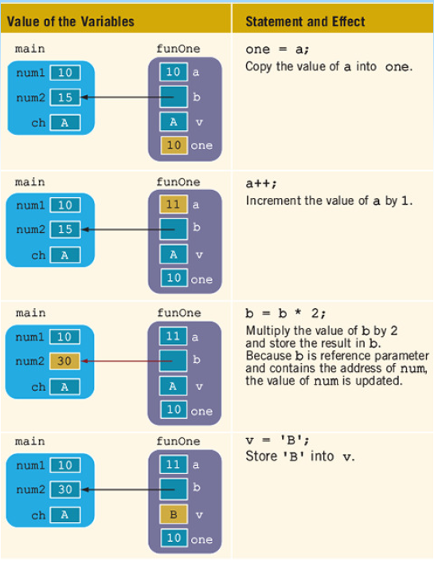

Slide 15
要認住中間b個個←符號呀，因為你未來上堂好大機會會再見到。
如果你睇得明上面個圖呢，咁我下面講個啲野，你可以略略睇下就得。

Slide 16
解說用例子
所謂pass-by-reference呢，同pass-by-value唔同，今次係放成個variables入去而唔係只係放variables入面既值。
void func(int &i) { int j = I++; . . . } int main(){ int x = 6; Func(x); return 0; }

Slide 17
一樣，電腦會先為唔同既variables起一個地址，假設 x 既地址係 0x00000000， i 既地址係 0x11111111，而 j 既地址係 0x22222222，電腦會先揾下有冇 x, i, j係到，咦有喎，咁好啦，到call func()個到了，因為 i 係pass-by-reference既關係，今次個 i 就唔會再係儲存 x 既數值(即係6)，而係儲存 x 既地址(即係 0x00000000)，之後當 j = i++ 個時，首先，j 會copy i 既數值(即係6)，然後 i 會自動 +1。
咁問題黎了，呢個 +1 係會加係邊一個到呢? 因為 i 係儲存既 x 既地址(即係 0x00000000)，咁係唔係就會幫 x 既地址 +1 呢(邏輯上係完全唔知呢句講緊咩)?

Slide 18
答案唔係，因為 i 與其話係儲存緊 x 既地址，倒不如話 i 係用緊 x 既值，咁理解可能會好少少。
因為 i 係用緊 x 個地址呢，咁所以當要改變 i 既時候，就啫係改變 x 。所以到最後 x 既值會自動 +1。
亦都因為咁，所以你會見到個圖解上面b係用緊 ← 去表示，而其他variable都唔會因為個function改變左個值而改變，只有 b 先會改變，因為 b 係用緊 num2 既值，而其他都只係copy左個值。
但你都要知道，因為地址(好多時會叫做位址)既英文係 reference，pass-by-reference既意思係，放個位址落去做parameter到而唔係copy個值去parameter到。
同埋，個 b 都係一個parameter，唔好忘記。

Slide 19
Recursion
去到最麻煩的部份了，呢一部份唔可以係你學過最難的部份，但一定你學過最麻煩的部份，因為呢個一部大多都唔可以用個腦去諗，你個腦會炒硬，基本上人腦係會死既。
如果你真係要做呢啲題目個時，準備定紙同筆啦，事實上，recursion要做又唔係話好難，但要小心去check清楚每一個步驟，錯一個都會死!!!!!!
不過講真，recursion現實生活上都唔太會常用，去到後面你就會明點解。但既然唔常用，又點解要學呢? 呢個固然係因為學校有教要考試啦XD
不過，你都要用心學，因為學recursion你就會明白電腦個運算邏輯係點，當你真係熟習左呢一個部份個時，你對一啲looping既問題或者邏輯個腦就會好清醒架啦。

Slide 20
首先，你要知道一個function可以call另一個function，咁但係如果一個function又call番自己會點呢?結果就係又會重新由頭再做一次啦，去到calling itself個時又會重新由頭再做，好似一個looping咁。
需知，一個looping如果唔比一個條件比佢end loop，佢就會瘋狂咁去loop。同理，個function你唔去比佢停個話個function就會死亡無限loop，咁幾時完呀?如果同一般的looping(for, while, do.while etc)比較，會早好多完既，因為，recursion對memory既需求特別大，大到如果唔小心咁去用，係可以令到成部電腦down機。

Slide 21
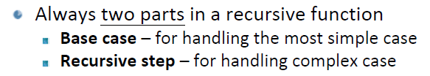
然後，你知道一個function可以call自己了，咁你為左防止佢死亡無限loop，就要設定一啲條件比佢自己完。
所以，一個recursion一定要有齊兩個條件先可以算係一個完整的recursion。

Slide 22
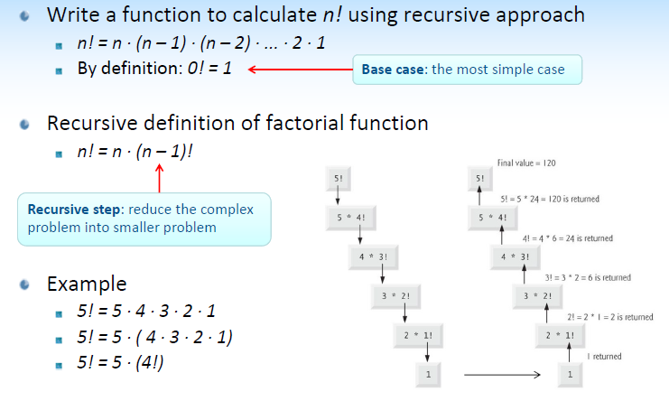
我以一個例子去說明 n factorial
留意番邊到係base case邊到係 recursive step。
第二，認住圖右方的step pic，因為基本上所有solve recursion既問題都係用呢個方法。

Slide 23
#include <stdio.h>
unsigned long fact( unsigned long num ) {
if (num == 0) // base case
return 1; // quit recursion
else
return num * fact(num - 1); // recursive step
}
int main () {
printf("3! = %lu\n", fact(3));
printf("5! = %lu\n", fact(5));
}

Slide 24
首先，你留意到個base case係咩，當num == 0個時，就return 1，記得return係quit個function。
係呢到，你要考慮兩個地方，呢個recursion係幾時quit?同埋quit個時係咩數值?
到底係咩決定個recursion quit定唔quit?呢到好明顯係由num決定的。點解?因為factorial既作用就係由1到n個數的相乘，咁num好明顯係要乘個個數。考慮番factorial最細既數係只會去到0，而唔會去到負數，咁好明顯num去到0個陣時就係要quit la。

Slide 25
咁點解要係return 1呢?
當你知道factorial最細係去到0個時，你就考慮下當0個陣，factorial會出咩數字了? 就係1，所以你到點解base case會係num == 0同return 1了。

Slide 26
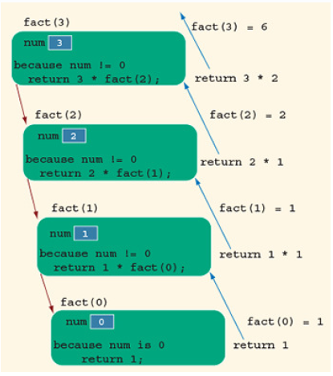
當你做到有關recursion既問題個時，要小心分拆每一個部份。

Slide 27
#include <stdio.h>
unsigned long fib(unsigned long);
int main() {
for(int i = 0; i <= 10; i++)
printf("Position %d : %lu\n", i, fib(i));
printf("Posizion 20 : %lu\n", fib(20));
printf("Posizion 30 : %lu\n", fib(30));
return 0;
}
//recursive function
unsigned long fib(unsigned long num) {
if (num == 0 || num == 1) // base cases
return num;
else // recursive step
return fib(num - 1) + fib(num - 2);
}

Slide 28
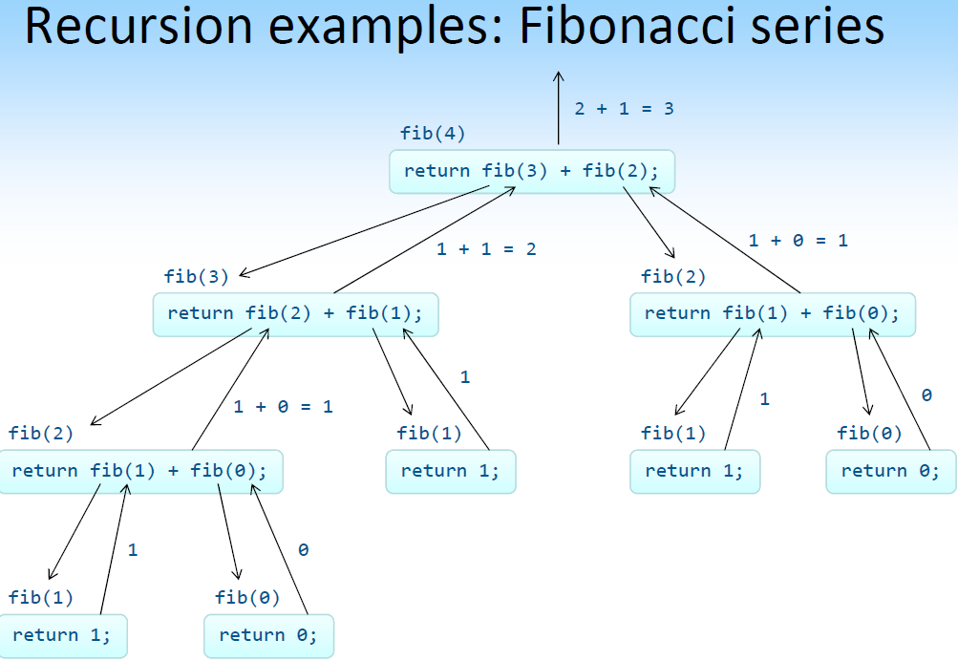

Slide 29
基木你見到所有recursion都唔洗怕的，只要慢慢做就可以做到，小心啲唔好做錯，抄低曬所有既step，好似上一個圖咁去做，咁你就可以做到。
講番recursion，點解咁少人會用recursion，因為第一，諗個時都好難去諗，無啦啦叫人地call自己個function做咩喎?傻的嗎?
現實上，所有recursion都做到既事，都可以用普通looping去做。所以大多數人都只會用普通looping去諗去解決而唔係用recursion去做。

Slide 30
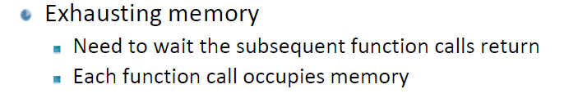
第二，用recursion會涉及到memory space。
試下理解下，基本上就係話，當你個recursion loop得越多次，你個電腦就會越慢。

Slide 31
基本上function就係得咁多，所有題目都係，越做越熟，你要慢慢去做，一個setp一個step都要小心留意，唔好寫錯野就會做得啱。
如果你想挑戰下自己，你可以將所有recursion都用普通looping重寫一次，寫得啱個話，基本上你普通looping都出師架了。

